Slide 1















"Lock-in" Cripr/Cas Tool

Slide 2



01 / Background
目录
CONTENT
02 / Desig
03 / Model

Slide 3
01
Background

Slide 4


海洋是海南最大的优势，也是海南未来最大的潜力。作为全国海洋资源最多的省份，海南具有得天独厚的资源条件和区位优势。据统计，2012年，海南省水产品总产量188万吨，渔业增加值达216亿元，其中水产品产量和产值海水养殖业分别占海南养殖业的35%和64%。

Slide 5
Q1
Q2
Q3
生物耐药性
携带耐药菌
耐药性难以检测
生物耐药病原体疾病的发生水产养殖中的微生物病害越来越频繁，微生物病害防治难度越来越大。
以这种方式养殖的水产品往往携带耐药菌，通过食物链传播，将对人类健康和生命安全构成直接威胁。
抗生素的大量使用，使海洋微生物不得不对不同方向的基因进行突变以维持种群生存，这增加了检测难度。

Slide 6
02
Design

Slide 7
概述
构建一种基于“Collateral cleavage”crispr-Cas检测方法，利用靶向结合sRNAs激活CAS酶（CAS13A1和CAS14A1）。
但当靶标系统含有靶标突变核酸片段（1个碱基不同）时，会出现难以区分检测信号的来源和避免突变核酸片段的干扰，假阳性问题就会出现。针对这一问题，团队想到将单碱基突变序列与互补配对的CLAMP相结合，屏蔽突变序列，使Cas蛋白能够更准确地识别目标序列。同时，为保证CLAMP-突变序列的稳定性，我们将使用肽核酸（PNA）作为CLAMP的骨架，这将降低“假阳性”信号的强度，使我们更容易识别信号源，从而提高检测目标特异性，实现单碱基识别检测能力。该方案是对CRISPR/Cas（Cas13和CAS14）核酸检测方法特异性的改进。
另外csm6蛋白具有信号放大功能，可用于检测Cas13a和Cas14a蛋白。

Slide 8
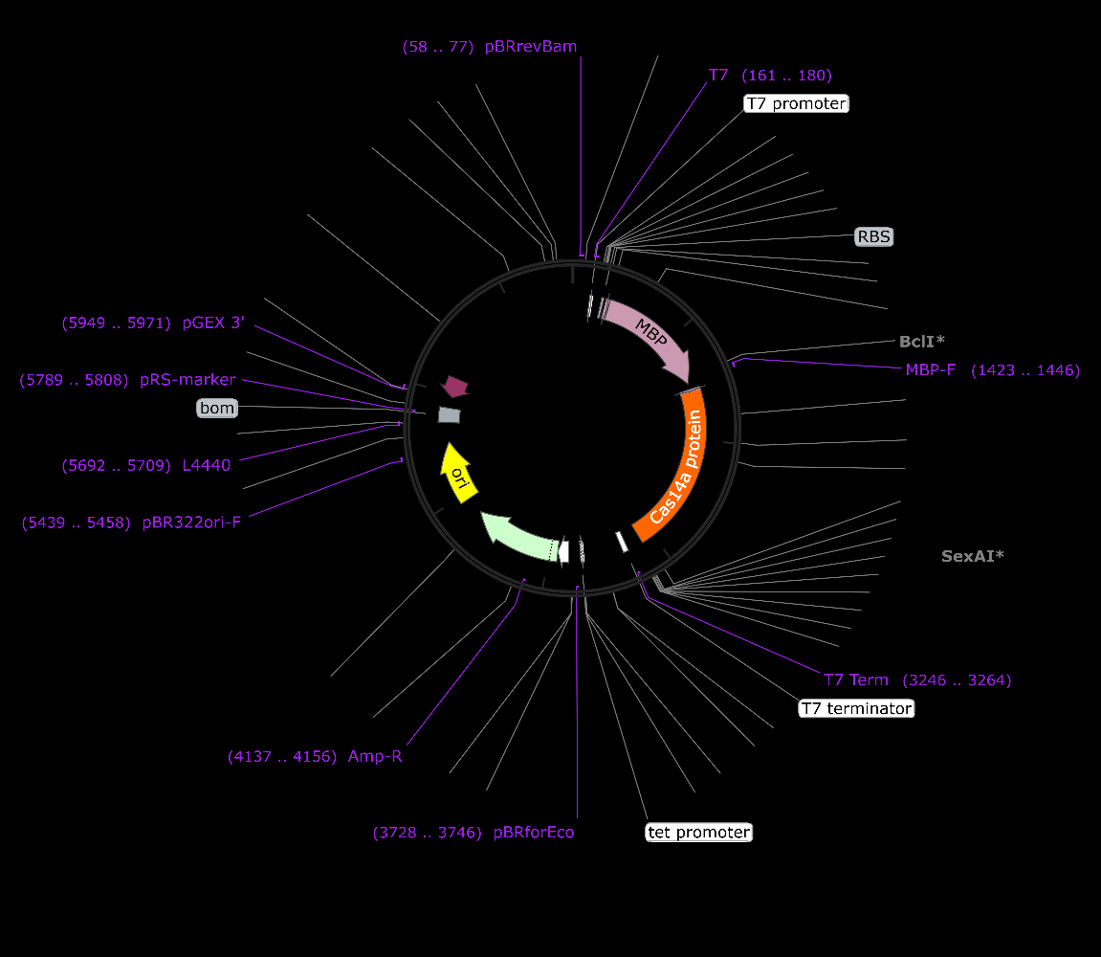



CAS 和 CSM6 蛋白的表达
用于高效和高质量的 Cas14a 蛋白表达和纯化提取。
MBP有助于提高大肠杆菌中可溶性蛋白的产量，TEV作为酶促位点，在His与Ni柱结合后纯化MBP-Cas14a重组蛋白，Ni柱保留了纯Cas14a蛋白并使它通过肝素柱
在这里成功表达了 Cas14a 和 csm6 蛋白，这些蛋白在活动后被验证可以使用。
不足：但是在表达Cas13a蛋白的时候并没有得到预期的效果，而且表达的Cas13a浓度很低，经过多次尝试改变不同反应体系的条件都没有改善，所以考虑寻求其他团队的帮助或者购买Cas13a蛋白质在未来的实验中。
His tag-MBP-Cas14a9

Slide 9
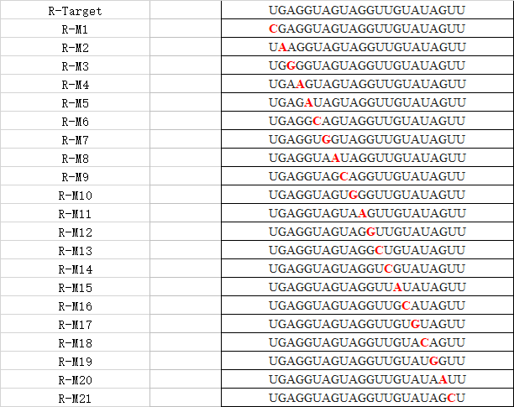
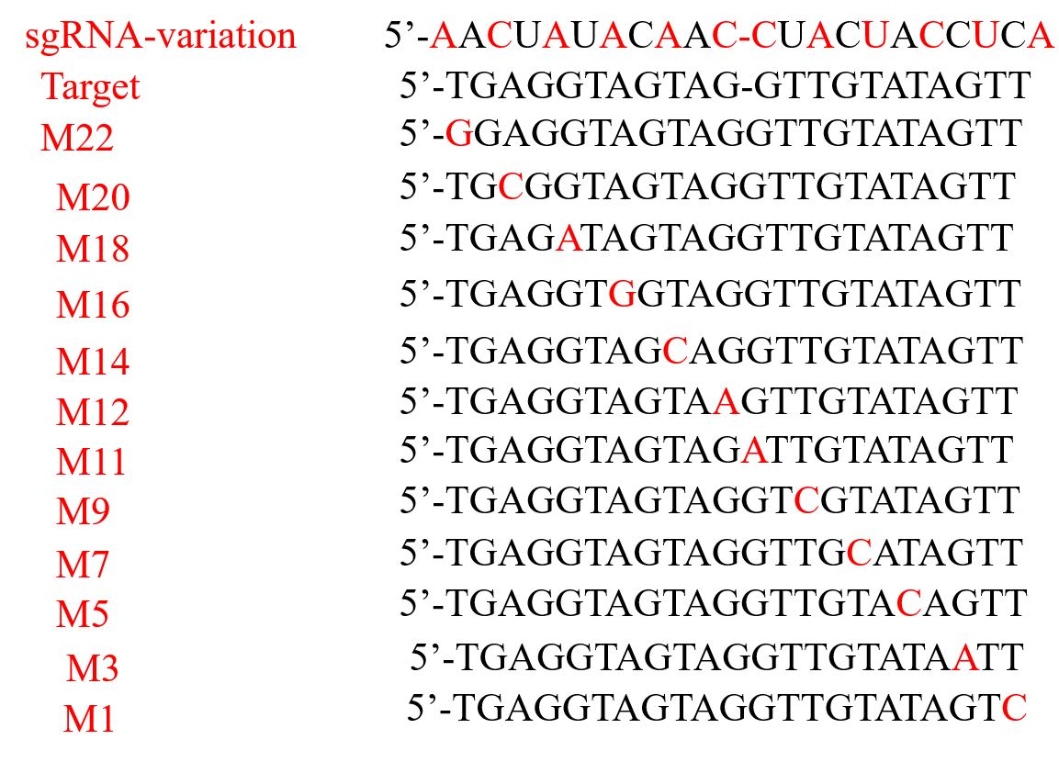
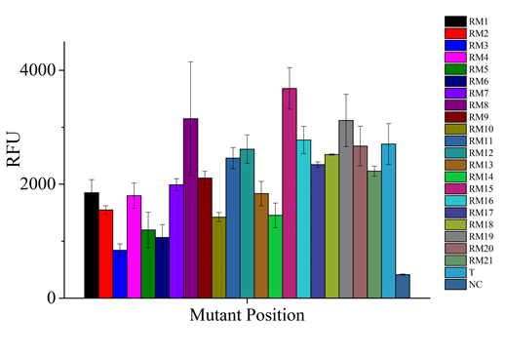
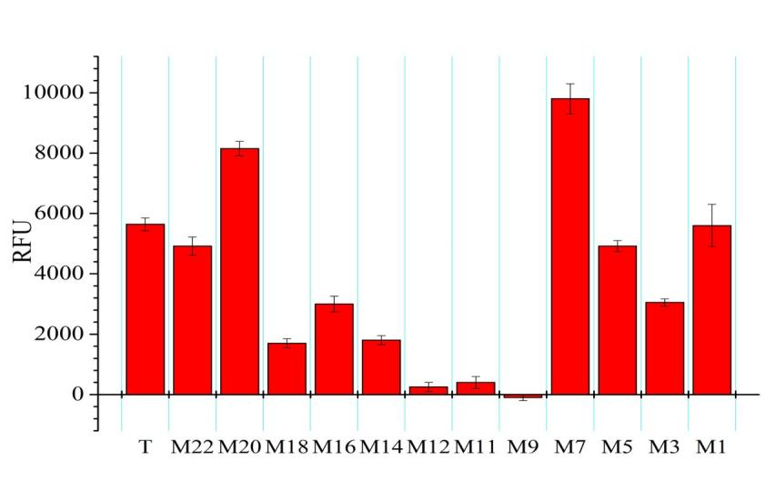
对DNA序列的检测结果（以相对荧光单位RFU表示）
假阳性测试
设计了12个奇数位点倒位的序列
对DNA序列的检测结果（以相对荧光单位RFU表示）

Slide 10
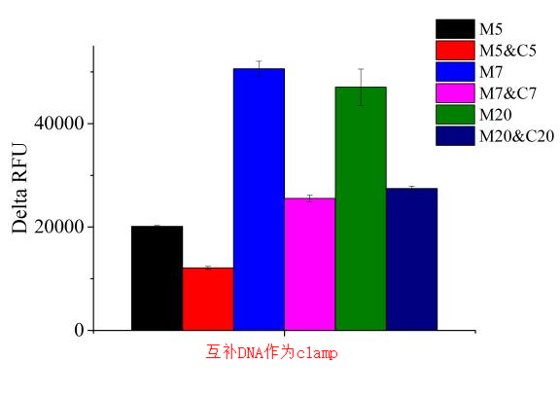
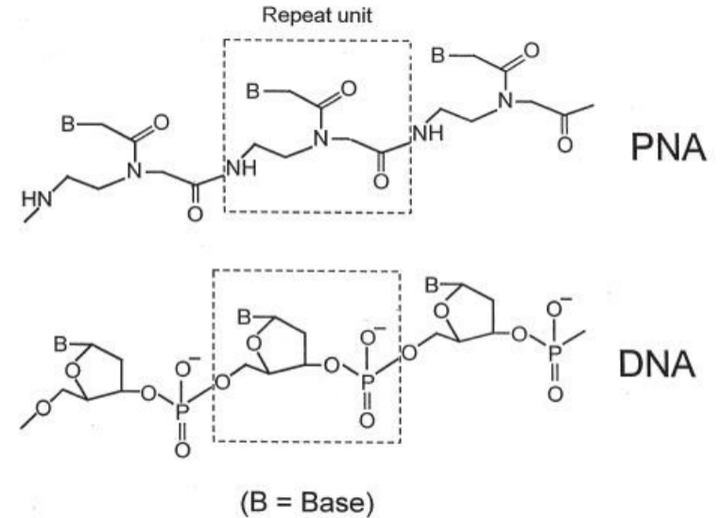
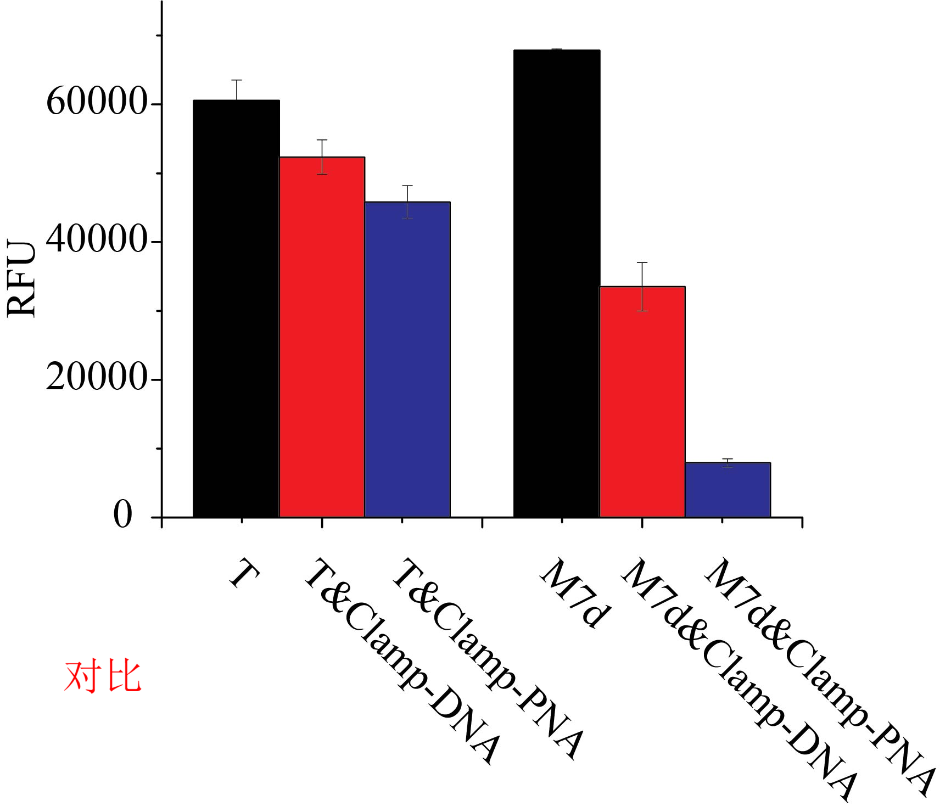
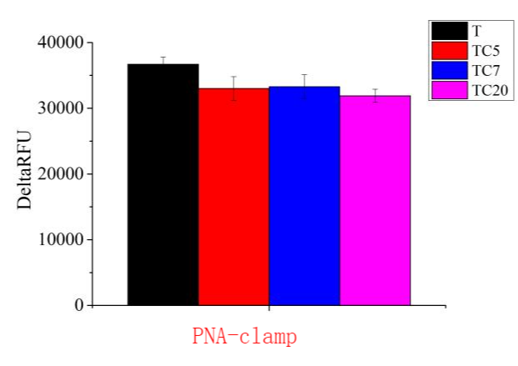
使用 PNA 阻断错配序列（钳位效果）
PNA和DNA的对比

Slide 11
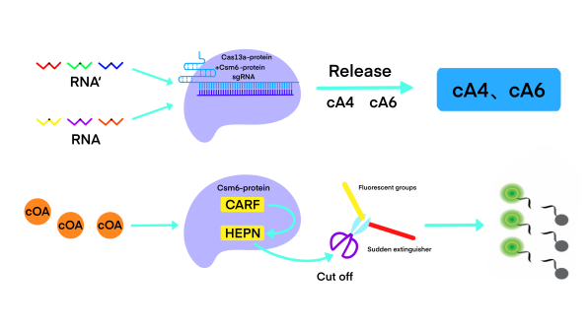
CSM6-CAS13 串联分析
1. 带束缚的 PNA 对错配链 RNA 的屏蔽
2.CSM6识别RNA后接触合成环四或六腺苷酸，释放CA4和CA6激活CARF结构域
3.CSM6触发cOA的合成，cOA与CRISPR相关的CARF结构域结合，激活HEPN结构域的核糖核酸酶活性，切割预先设计的荧光基团-荧光爆破接​​头，释放荧光信号

Slide 12
03
Model

Slide 13

蛋白质理化性质分析及PNA屏蔽效应初步分析
在决定使用Cas13a蛋白和Csm6蛋白进行实验之前，我们分析了它们的理化性质、亲水性和蛋白质结构的稳定性。并对PNA的束缚效应进行了初步分析。
整个反应的动力学模拟
基于最近邻法模型的核酸解链温度神经网络预测

Slide 14
感谢观看

